Slide 1

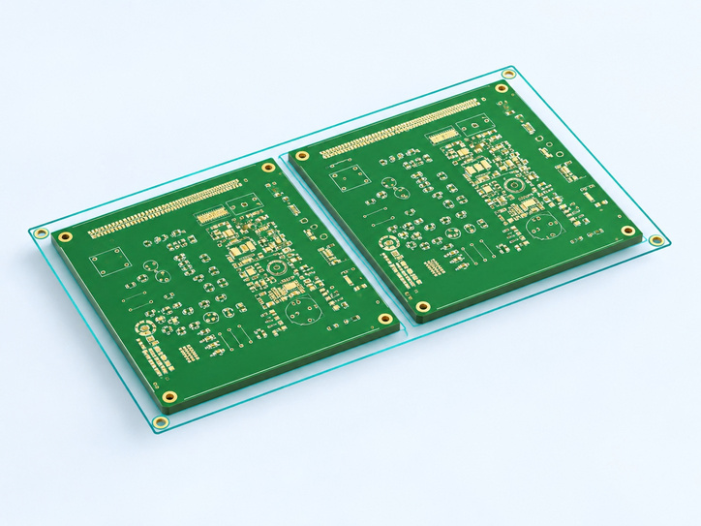
DIATwin MachinePilot 操作訓練教材
情境三｜連板與指定配置
情境三：由一份單板建立二連板
本章 1／18 頁
步驟 1／5
準備輸入
1
準備
一份 Demo_Single_Board、四料 BOM、連板配置圖與給定機台配置。
2
連板產品
產品需求
3
依圖建立兩個實例；PCB1、PCB2 是排列後的成果。
指定配置
4
加工模式
規劃目標
維持給定配置，比較逐板與跨板整體規劃；操作前先確認配置圖尺寸。
5
比較結果
第 53 頁
Notes:
{"使用者母版頁": 36, "原教材頁": 43, "整合單元來源頁": null, "每頁建議分鐘": "3–5", "來源界線": "", "目標": "一頁圖解單板、四料表、連板配置圖及給定機台配置；兩板是成果，八位置表為參考，圖面尺寸須確認。", "未補齊證據": ["S3-GAP-05", "S3-GAP-02"], "截圖處理": "保留真實介面；來源有文字帶者改用既有無文字帶出版截圖；單元局部圖沿用原圖裁切與來源。"}

Slide 2
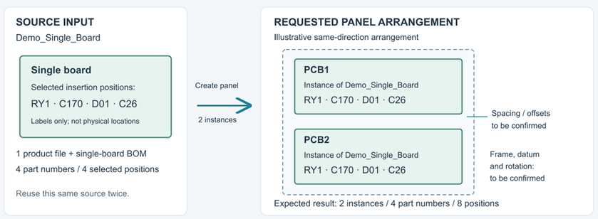
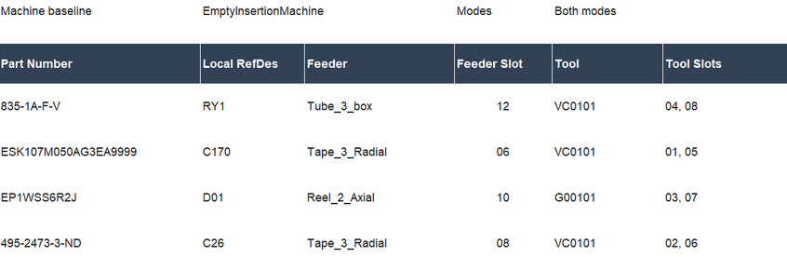
DIATwin MachinePilot 操作訓練教材
情境三｜連板與指定配置
快速導覽：二連板與兩種規劃範圍
本章 2／18 頁
步驟 1／5
建立並保存
1
準備
依單板產品及配置圖，產生兩個子板實例。
2
連板產品
保持指定配置
3
核對供料器、工具與槽位，保留相同資源條件。
指定配置
圖 3-01a. Panel Board Definition
4
加工模式
比較加工範圍
確認干涉後分別模擬兩種模式；依實際結果判讀，不預設跨板較快。
5
比較結果
第 54 頁
圖 3-01b. Machine_Configuration
Notes:
{"使用者母版頁": 37, "原教材頁": 44, "整合單元來源頁": null, "每頁建議分鐘": "3–5", "來源界線": "", "目標": "用概念圖呈現一份單板依圖成為二連板、保存、選機台／產品、給定配置、干涉確認、兩模式模擬及CT判讀；不預設跨板較快。", "未補齊證據": ["S3-GAP-04"], "截圖處理": "保留真實介面；來源有文字帶者改用既有無文字帶出版截圖；單元局部圖沿用原圖裁切與來源。"}

Slide 3
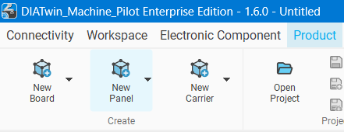
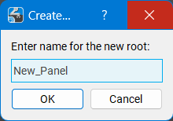
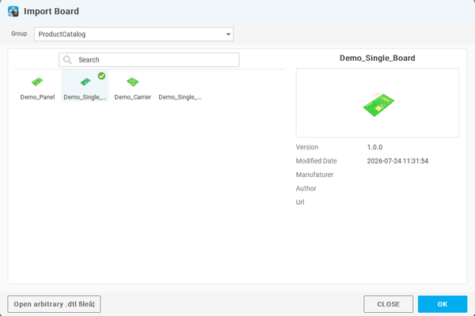
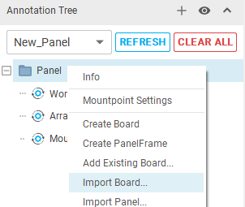
DIATwin MachinePilot 操作訓練教材
情境三｜連板與指定配置
建立 連板
本章 3／18 頁
步驟 2／5
01
1
準備
點選 產品 → 新增連板，輸入 連板 名稱後按 確定。
2
連板產品
02
圖 3-02a. New Panel Product
圖 3-02b. Panel Product Naming
在 連板 根節點按右鍵，選擇 匯入板件；群組 選 產品目錄，選取 Demo_Single_Board，按 確定。
3
指定配置
4
加工模式
5
比較結果
第 55 頁
圖 3-02c. Import Product
Notes:
{"使用者母版頁": 38, "原教材頁": 45, "整合單元來源頁": 156, "每頁建議分鐘": "3–5", "來源界線": "", "目標": "同頁建立Panel、載入單板並依圖設定數量及偏移，以排列圖帶設定。", "未補齊證據": ["S3-GAP-05"], "截圖處理": "保留真實介面；來源有文字帶者改用既有無文字帶出版截圖；單元局部圖沿用原圖裁切與來源。"}

Slide 4
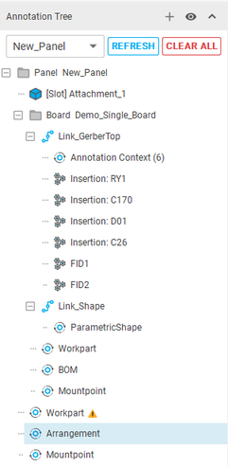
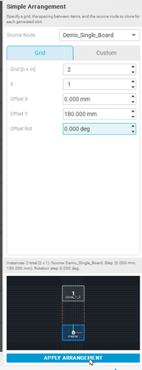
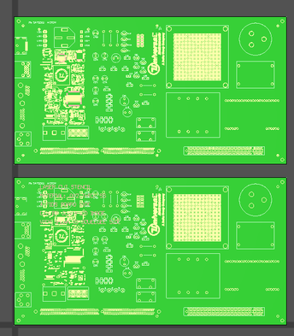
DIATwin MachinePilot 操作訓練教材
情境三｜連板與指定配置
設定排列
本章 4／18 頁
步驟 2／5
01
1
準備
點選Arrangement 行為，並且在右側參數內定義以下
  源節點Demo_Single_Board
  數量欄由上到下填2、1
  偏移 X=0、Y=180 mm、旋轉角度=0°。
2
連板產品
3
指定配置
02
4
加工模式
按 套用排列，查看新增子板與三維排列。
5
比較結果
圖 3-02d. 設定排列
第 56 頁
Notes:
{"使用者母版頁": 39, "原教材頁": 46, "整合單元來源頁": 157, "每頁建議分鐘": "3–5", "來源界線": "", "目標": "套用後核對兩個子板的位置、方向及来源身分，觀察結果並說明對應。", "未補齊證據": ["S3-GAP-01", "S3-GAP-05"], "截圖處理": "保留真實介面；來源有文字帶者改用既有無文字帶出版截圖；單元局部圖沿用原圖裁切與來源。"}

Slide 5
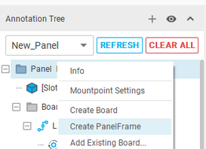
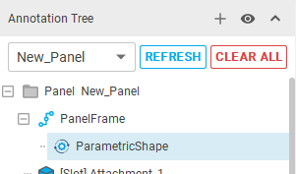
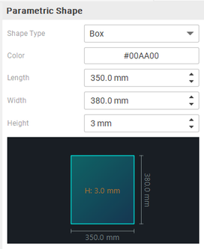
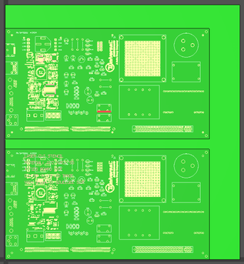
DIATwin MachinePilot 操作訓練教材
情境三｜連板與指定配置
建立外框
本章 5／18 頁
步驟 2／5
01
1
準備
在 連板 根節點按右鍵，選擇 建立連板外框。
2
連板產品
02
點選 連板外框，設定外框顏色，輸入 長度=350、寬度=380、高度=3 mm，再按 生成。
圖 3-02e. 建立外框節點
圖 3-02f. 透過外型行為建立
3
指定配置
4
加工模式
5
比較結果
第 57 頁
圖 3-02g. 輸入對應參數
圖 3-02h. 產生結果
Notes:
{"使用者母版頁": 40, "原教材頁": 47, "整合單元來源頁": 158, "每頁建議分鐘": "3–5", "來源界線": "", "目標": "組合外框生成、定位及整體Workpart設定，核對本案尺寸及定位資料。", "未補齊證據": ["S3-GAP-05"], "截圖處理": "保留真實介面；來源有文字帶者改用既有無文字帶出版截圖；單元局部圖沿用原圖裁切與來源。"}

Slide 6
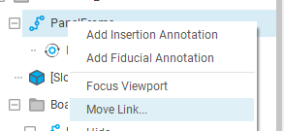
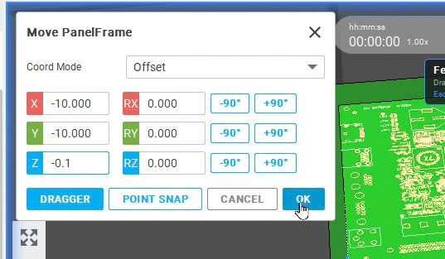
DIATwin MachinePilot 操作訓練教材
情境三｜連板與指定配置
調整外框位置
本章 6／18 頁
步驟 2／5
01
1
準備
在 連板外框 按右鍵選 移動幾何連結。使用 偏移，填 X=-10、Y=-10、Z=-0.1，按 確定。
2
連板產品
3
指定配置
4
加工模式
5
比較結果
圖 3-02i. 輸入參數調整版框外型位置
第 58 頁
Notes:
{"使用者母版頁": 40, "原教材頁": 47, "整合單元來源頁": 159, "每頁建議分鐘": "3–5", "來源界線": "", "目標": "組合外框生成、定位及整體Workpart設定，核對本案尺寸及定位資料。", "未補齊證據": ["S3-GAP-05"], "截圖處理": "保留真實介面；來源有文字帶者改用既有無文字帶出版截圖；單元局部圖沿用原圖裁切與來源。"}

Slide 7
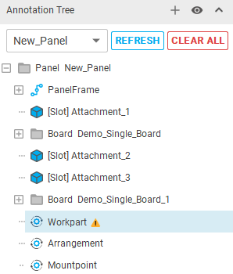
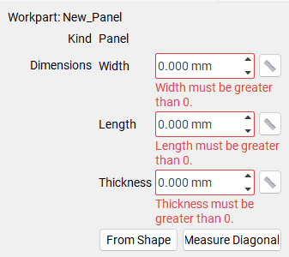
DIATwin MachinePilot 操作訓練教材
情境三｜連板與指定配置
量測並設定連板工件尺寸
本章 7／18 頁
步驟 2／5
01
1
準備
選連板的工件屬性，按對角量測，依序選底面右下角與對角頂面左上角。
2
連板產品
3
指定配置
02
核對寬度 380、長度 350、厚度 3 mm；厚度可自動帶入或手動填寫，並與本案配置圖核對。
4
加工模式
5
比較結果
圖 3-02j. 產品外型Workpart尺寸定義
第 59 頁
Notes:
{"使用者母版頁": 40, "原教材頁": 47, "整合單元來源頁": 160, "每頁建議分鐘": "3–5", "來源界線": "", "目標": "組合外框生成、定位及整體Workpart設定，核對本案尺寸及定位資料。", "未補齊證據": ["S3-GAP-05"], "截圖處理": "保留真實介面；來源有文字帶者改用既有無文字帶出版截圖；單元局部圖沿用原圖裁切與來源。"}

Slide 8
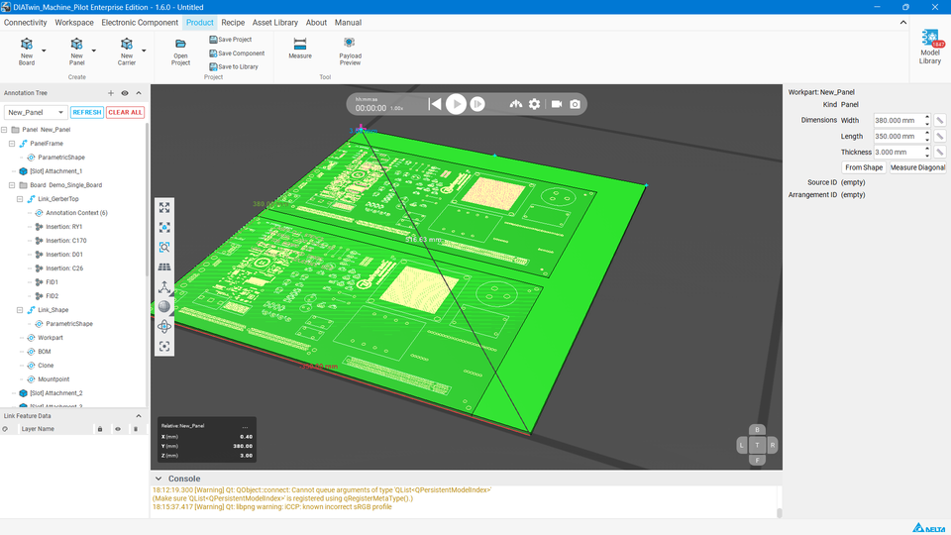
DIATwin MachinePilot 操作訓練教材
情境三｜連板與指定配置
核對連板尺寸與建立定位點
本章 8／18 頁
步驟 2／5
01
1
準備
核對連板外框尺寸後，在定位點節點按右鍵，選建立定位點。
2
連板產品
3
指定配置
02
點選角落定位點，核對預設工作座標系；確認屬於連板根節點，再保存產品。
4
加工模式
5
比較結果
圖 3-02k. 以對角量測核對外框尺寸
第 60 頁
Notes:
{"使用者母版頁": 40, "原教材頁": 47, "整合單元來源頁": 160, "每頁建議分鐘": "3–5", "來源界線": "", "目標": "組合外框生成、定位及整體Workpart設定，核對本案尺寸及定位資料。", "未補齊證據": ["S3-GAP-05"], "截圖處理": "保留真實介面；來源有文字帶者改用既有無文字帶出版截圖；單元局部圖沿用原圖裁切與來源。"}

Slide 9
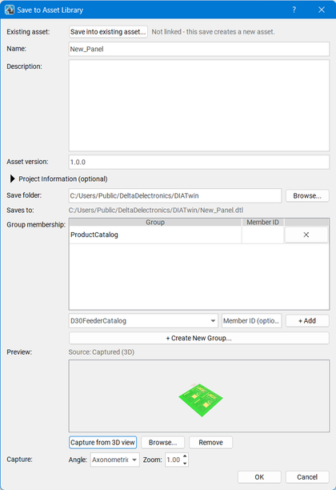
DIATwin MachinePilot 操作訓練教材
情境三｜連板與指定配置
儲存連板
本章 9／18 頁
步驟 2／5
01
1
準備
按儲存至資料庫，核對名稱、路徑與產品目錄。從三維視圖擷取更新預覽，按確定，確認保存成功。
2
連板產品
02
點選 配方，在 專案建立 開啟 建立專案，於 產品 清單尋找剛才保存的產品。
3
指定配置
4
加工模式
5
比較結果
圖 3-02l. 儲存連板
第 61 頁
Notes:
{"使用者母版頁": 41, "原教材頁": 48, "整合單元來源頁": 161, "每頁建議分鐘": "3–5", "來源界線": "", "目標": "保存並核對兩板各四位置、四料各兩顆，結果與數量檢查同頁。", "未補齊證據": ["S3-GAP-01"], "截圖處理": "保留真實介面；來源有文字帶者改用既有無文字帶出版截圖；單元局部圖沿用原圖裁切與來源。"}

Slide 10
DIATwin MachinePilot 操作訓練教材
情境三｜連板與指定配置
指定配置範例
本章 10／18 頁
本次為二連板、共八個加工位置；沿用指定配置，比較兩種加工模式。
步驟 3／5
料號
供料器／槽位
工具／槽位
1
準備
495-2473-3-ND
Tape_3_Radial／08
VC0101／02、06
2
連板產品
835-1A-F-V
Tube_3_box／12
VC0101／04、08
3
指定配置
EP1WSS6R2J
Reel_2_Axial／10
G00101／03、07
4
加工模式
ESK107M050AG3EA9999
Tape_3_Radial／06
VC0101／01、05
5
比較結果
依此表還原或核對現有配置；本節採手動指定，不要求使用鎖定。
第 62 頁
Notes:
{"使用者母版頁": 42, "原教材頁": 49, "整合單元來源頁": 172, "每頁建議分鐘": "3–5", "來源界線": "本次為二連板、共八個加工位置；沿用指定配置，比較兩種加工模式。", "目標": "用四料／配件／槽位表建立Recipe，選本次連板並確認安裝條件。", "未補齊證據": ["S3-GAP-02"], "截圖處理": "保留真實介面；來源有文字帶者改用既有無文字帶出版截圖；單元局部圖沿用原圖裁切與來源。"}

Slide 11
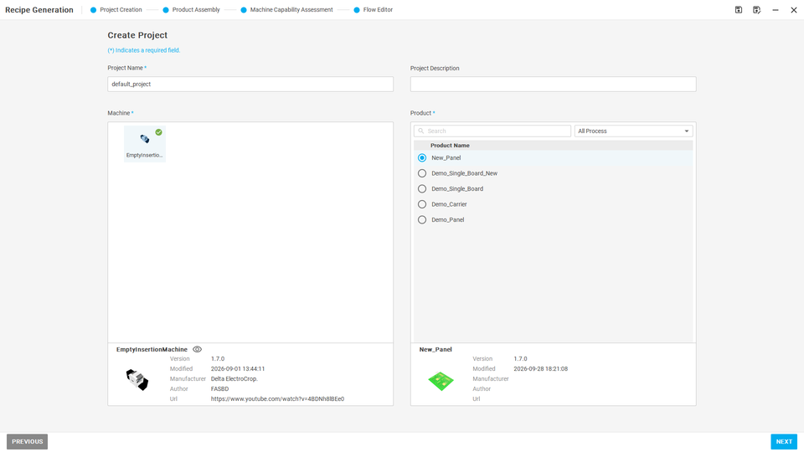
DIATwin MachinePilot 操作訓練教材
情境三｜連板與指定配置
選擇機台與二連板產品
本章 11／18 頁
本次二連板共八個加工位置；兩種加工模式沿用相同指定配置。
步驟 3／5
01
1
準備
在配方的專案建立選建立專案，選空機台與本次保存的二連板產品，按下一步。
2
連板產品
3
指定配置
02
核對二塊板件與八個加工位置，準備依本章指定配置表設定供料器與工具。
4
加工模式
5
比較結果
圖 3-03. 選擇機台與連板
第 63 頁
Notes:
{"使用者母版頁": 42, "原教材頁": 49, "整合單元來源頁": 173, "每頁建議分鐘": "3–5", "來源界線": "本次為二連板、共八個加工位置；沿用指定配置，比較兩種加工模式。", "目標": "用四料／配件／槽位表建立Recipe，選本次連板並確認安裝條件。", "未補齊證據": ["S3-GAP-02"], "截圖處理": "保留真實介面；來源有文字帶者改用既有無文字帶出版截圖；單元局部圖沿用原圖裁切與來源。"}

Slide 12
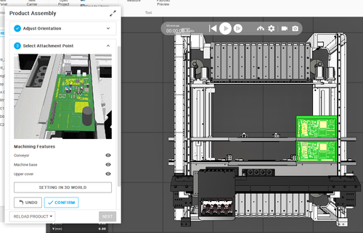
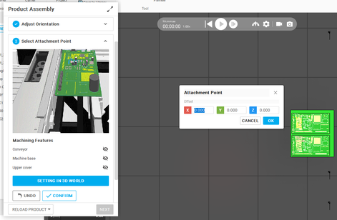
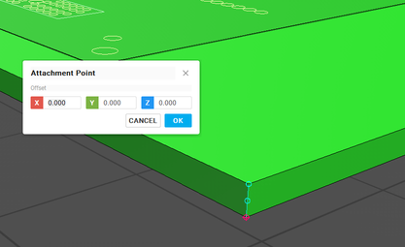
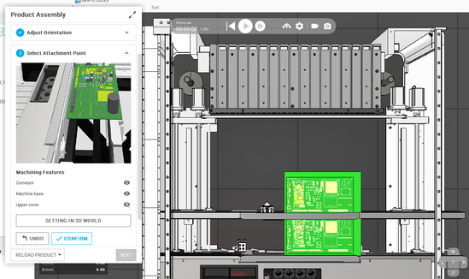
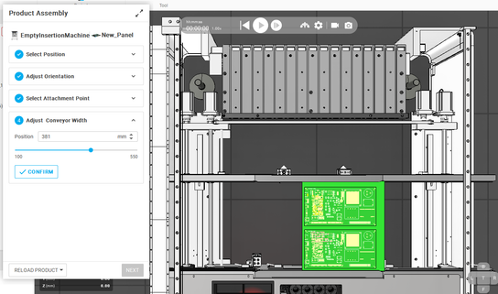
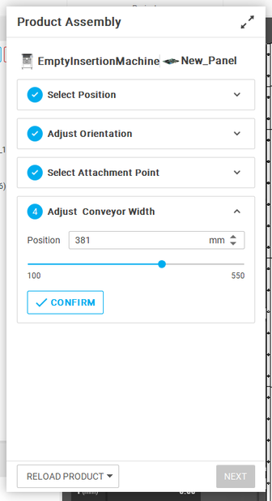
DIATwin MachinePilot 操作訓練教材
情境三｜連板與指定配置
設定連板與機台結合
本章 12／18 頁
完成裝載條件後，再手動指定配件；本頁不解除既有配置限制。
步驟 3／5
1
準備
2
連板產品
3
指定配置
4
加工模式
5
比較結果
第 64 頁
圖 3-03a. 產品與機台結合調整
Notes:
{"使用者母版頁": 42, "原教材頁": 49, "整合單元來源頁": 173, "每頁建議分鐘": "3–5", "來源界線": "本次為二連板、共八個加工位置；沿用指定配置，比較兩種加工模式。", "目標": "用四料／配件／槽位表建立Recipe，選本次連板並確認安裝條件。", "未補齊證據": ["S3-GAP-02"], "截圖處理": "保留真實介面；來源有文字帶者改用既有無文字帶出版截圖；單元局部圖沿用原圖裁切與來源。"}

Slide 13

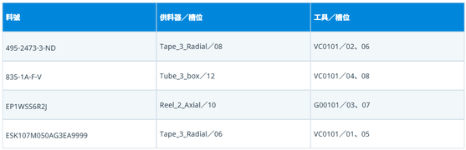
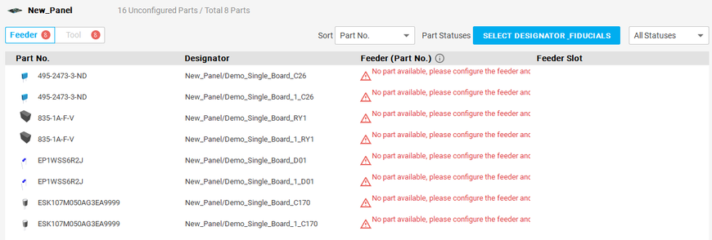
DIATwin MachinePilot 操作訓練教材
情境三｜連板與指定配置
手動指定供料器
本章 13／18 頁
本次為二連板、共八個加工位置；沿用指定配置，比較兩種加工模式。
步驟 3／5
01
1
準備
左鍵單擊目標料號的供料器配置欄。在配置模組選Tape_3_Radial，按下一步。點選槽08，核對已選供料器槽=8，按完成。等待安裝完成，核對同料號各列為Tape_3_Radial／08。其他料號依配置表重複操作。
2
連板產品
3
指定配置
4
加工模式
5
比較結果
圖 3-03b. 切換Product模式並且指定配置一覽表
第 65 頁
Notes:
{"使用者母版頁": 43, "原教材頁": 50, "整合單元來源頁": 174, "每頁建議分鐘": "3–5", "來源界線": "本次為二連板、共八個加工位置；沿用指定配置，比較兩種加工模式。", "目標": "以一組Feeder示範核對或指定，其餘用表格核對；完整多槽跟做另計。", "未補齊證據": ["S3-GAP-02"], "截圖處理": "保留真實介面；來源有文字帶者改用既有無文字帶出版截圖；單元局部圖沿用原圖裁切與來源。"}

Slide 14

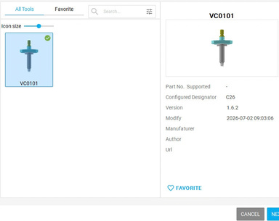
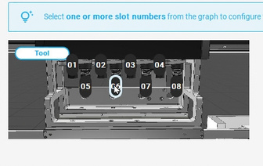
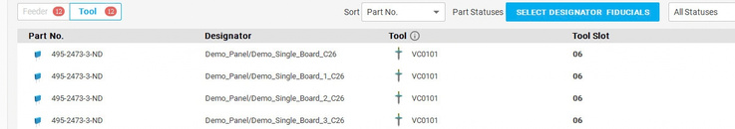
DIATwin MachinePilot 操作訓練教材
情境三｜連板與指定配置
手動指定工具
本章 14／18 頁
本次為二連板、共八個加工位置；沿用指定配置，比較兩種加工模式。
步驟 3／5
01
1
準備
切換產品 → 工具，左鍵單擊工具配置欄。選VC0101並按下一步。完整範例依序點02、06，不需Ctrl，核對後按完成。等待安裝完成，核對工具與槽位，其他料號依配置表重複操作。右圖示範單槽06；只選06後按完成。不需先做單槽再做雙槽。
選擇零件 Tool 欄位進入工具選擇
2
連板產品
3
指定配置
4
加工模式
選槽位後按完成
5
比較結果
選擇配件後按下一步
第 66 頁
安裝後核對料號與槽位
Notes:
{"使用者母版頁": 44, "原教材頁": 51, "整合單元來源頁": 175, "每頁建議分鐘": "3–5", "來源界線": "本次為二連板、共八個加工位置；沿用指定配置，比較兩種加工模式。", "目標": "以一組Tool示範後核對全部配置，不因兩板任意倍增配件。", "未補齊證據": ["S3-GAP-02"], "截圖處理": "保留真實介面；來源有文字帶者改用既有無文字帶出版截圖；單元局部圖沿用原圖裁切與來源。"}

Slide 15
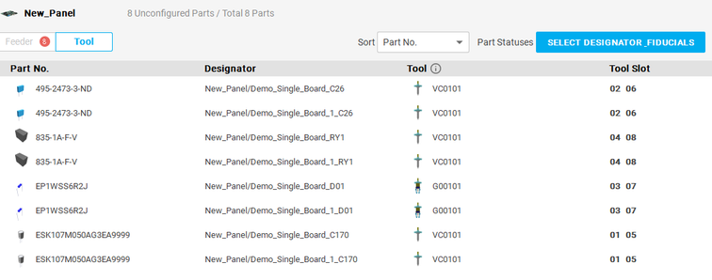
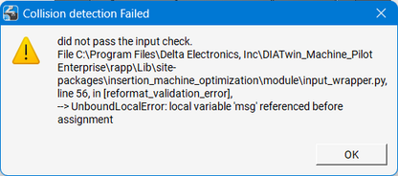
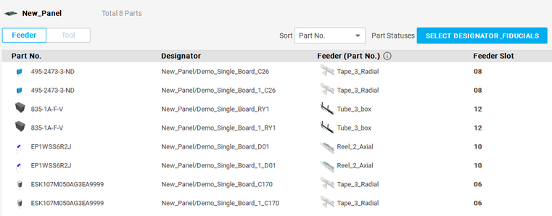
DIATwin MachinePilot 操作訓練教材
情境三｜連板與指定配置
保存可追溯的比較基準
本章 15／18 頁
配件條件一致
步驟 3／5
保持給定供料器／工具配置，記錄光學點等其他條件差異。
1
準備
2
連板產品
若配置失敗，核對錯誤並修正後再試。
3
指定配置
4
加工模式
5
比較結果
圖 3-03c. 設定完畢成果
第 67 頁
Notes:
{"使用者母版頁": 45, "原教材頁": 52, "整合單元來源頁": null, "每頁建議分鐘": "3–5", "來源界線": "", "目標": "核對產品、加工範圍與資源，保存可追溯副本，準備相同條件比較。", "未補齊證據": ["S3-GAP-03", "S3-GAP-04"], "截圖處理": "保留真實介面；來源有文字帶者改用既有無文字帶出版截圖；單元局部圖沿用原圖裁切與來源。"}

Slide 16


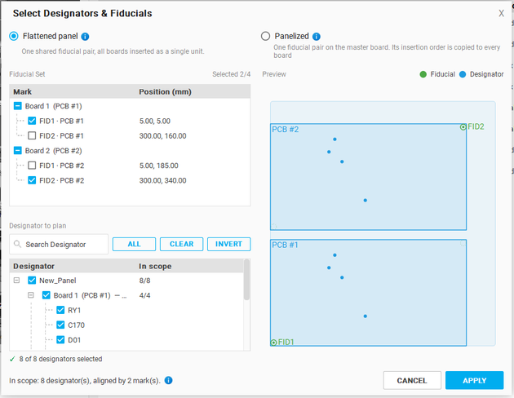
DIATwin MachinePilot 操作訓練教材
情境三｜連板與指定配置
開啟加工模式設定
本章 16／18 頁
本次為二連板、共八個加工位置；沿用指定配置，比較兩種加工模式。
步驟 4／5
01
1
準備
按右上角
SELECT DESIGNATOR_FIDUCIALS
2
連板產品
02
  Flattened Panel
將二連板當作整塊板子進行規劃與加工
  Panelized
將二連板當作單獨的兩塊板子，針對第一塊進行規劃加工後，再以相同方式加工第二塊
3
指定配置
4
加工模式
5
比較結果
第 68 頁
Notes:
{"使用者母版頁": 46, "原教材頁": 53, "整合單元來源頁": 176, "每頁建議分鐘": "3–5", "來源界線": "本次為二連板、共八個加工位置；沿用指定配置，比較兩種加工模式。", "目標": "圖解逐板模式後選用，核對加工位置、光學點及套用範圍。", "未補齊證據": ["S3-GAP-03"], "截圖處理": "保留真實介面；來源有文字帶者改用既有無文字帶出版截圖；單元局部圖沿用原圖裁切與來源。"}

Slide 17
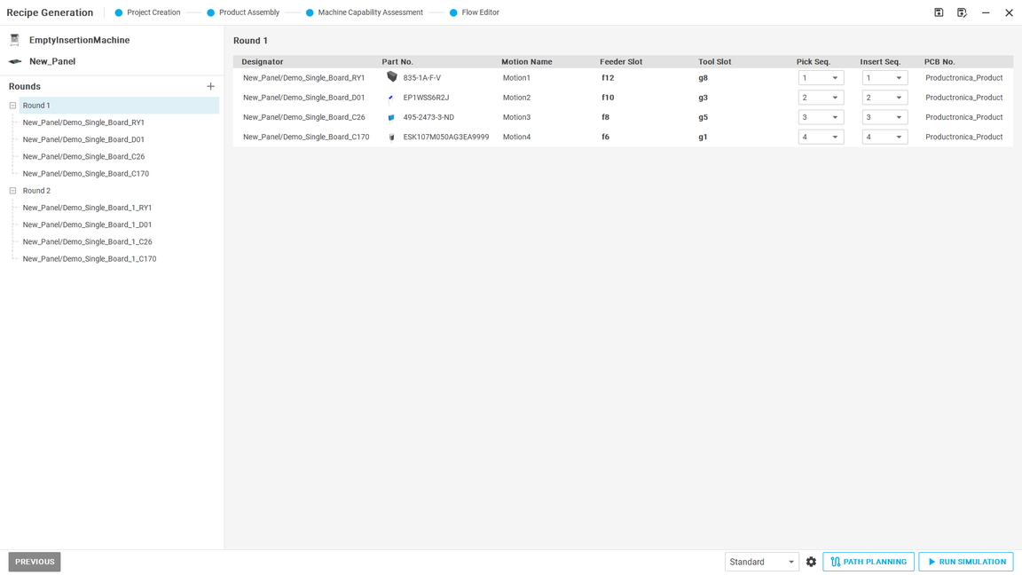
DIATwin MachinePilot 操作訓練教材
情境三｜連板與指定配置
流程編輯器：模擬前先規劃路徑
本章 17／18 頁
步驟 4／5
1
準備
2
連板產品
3
指定配置
4
加工模式
按下 RUN SIMULATION 前，
請先按 PATH PLANNING 進行規劃，
再使用規劃結果執行模擬。
5
比較結果
第 69 頁
Notes:
{"使用者母版頁": 46, "原教材頁": 53, "整合單元來源頁": 176, "每頁建議分鐘": "3–5", "來源界線": "本次為二連板、共八個加工位置；沿用指定配置，比較兩種加工模式。", "目標": "圖解逐板模式後選用，核對加工位置、光學點及套用範圍。", "未補齊證據": ["S3-GAP-03"], "截圖處理": "保留真實介面；來源有文字帶者改用既有無文字帶出版截圖；單元局部圖沿用原圖裁切與來源。"}

Slide 18
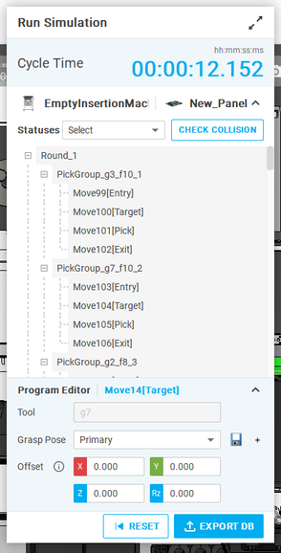
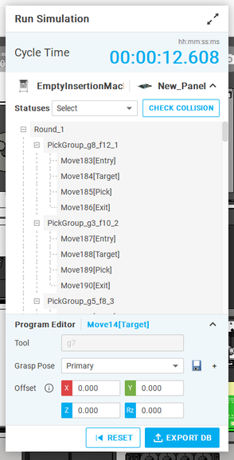
DIATwin MachinePilot 操作訓練教材
情境三｜連板與指定配置
比較兩種加工模式
本章 18／18 頁
步驟 5／5
範圍差異
1
準備
逐板加工 以單板規劃；跨板整體規劃 將整個連板納入規劃。
2
連板產品
先比較條件
3
核對產品、八位置、光學點及供料器／工具配置是否一致。
指定配置
4
加工模式
再比較成果
一起判讀實際順序、完成狀態、週期時間 與警告，說明適用條件。
5
比較結果
第 70 頁
Notes:
{"使用者母版頁": 50, "原教材頁": 57, "整合單元來源頁": null, "每頁建議分鐘": "3–5", "來源界線": "", "目標": "用一張並列圖表比較範圍、流程、配置及結果，不預設跨板較快或混用舊四板CT。", "未補齊證據": ["S3-GAP-03", "S3-GAP-04"], "截圖處理": "保留真實介面；來源有文字帶者改用既有無文字帶出版截圖；單元局部圖沿用原圖裁切與來源。"}

